Slide 1
Влияние изменений в вариантах ЕГЭ и ОГЭ на подготовку школьников к ГИА
(из опыта преподавания математики)
Казарихина Татьяна Николаевна, кандидат педагогических наук, учитель высшей квалификационной категории, заместитель директора школы по НМР, учитель математики и информатики, АНО СОШ "Димитриевская";
доцент кафедры Теоретической информатики и дискретной математики, Институт математики и информатики, МПГУ

Slide 2

План вебинара:
1. Факторы, негативно влияющие на обучение математике
2. Изменения в КИМ ГИА 2022 года: "учить или готовить к экзамену"?
3. Обзор изданных к началу учебного года пособий для подготовки к ГИА по математике от издательства "Интеллект-центр"

Slide 3
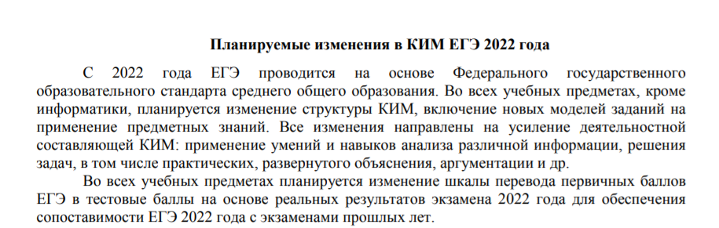
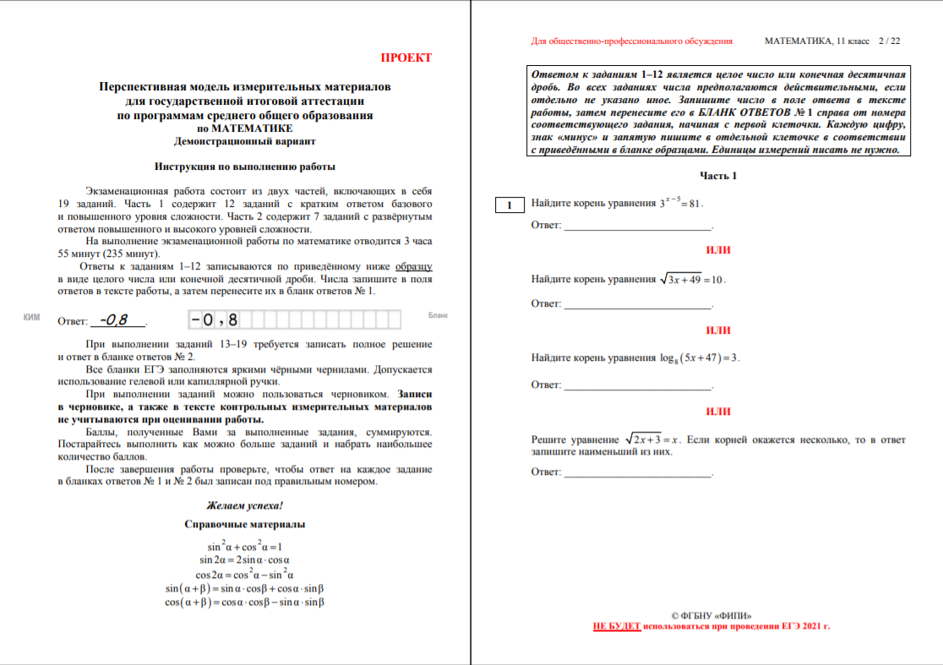

Slide 4
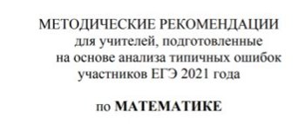
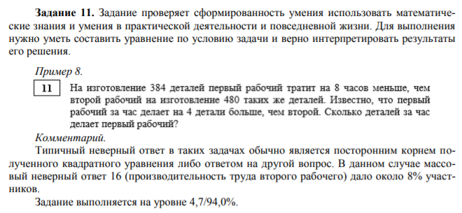
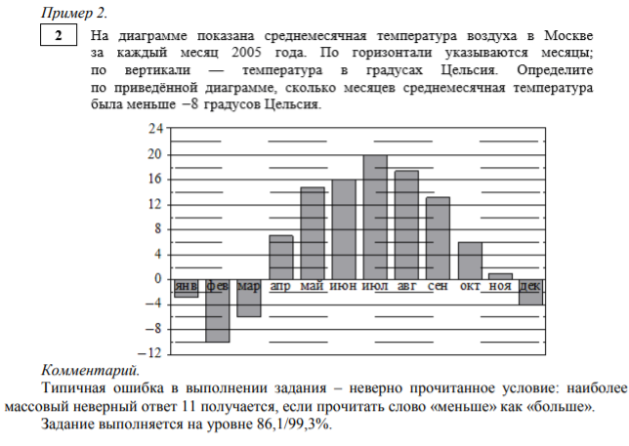

Slide 5
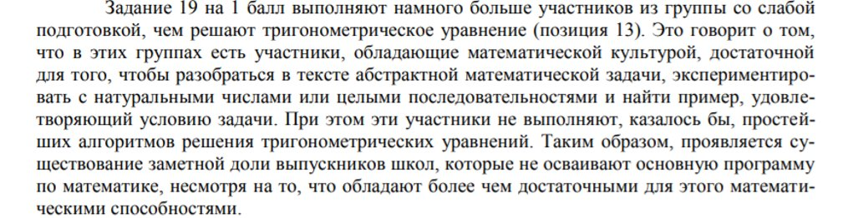
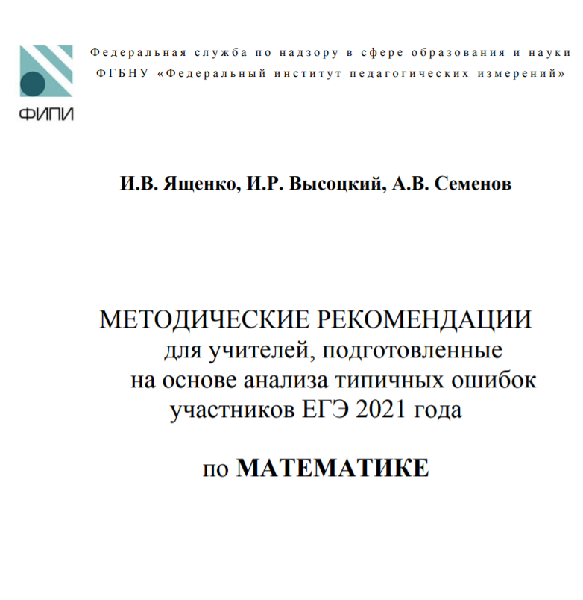

Slide 6
Факторы, негативно влияющие на успешность обучения математике
1. Усталость
Согласно исследованиям, проведенным в Институте образования ВШЭ школьники начинают испытывать усталость уже днем и к вечеру она накапливается.
72% школьников чувствуют себя уставшими;
Среди 11-классников усталость испытывают
85% опрошенных.

Slide 7
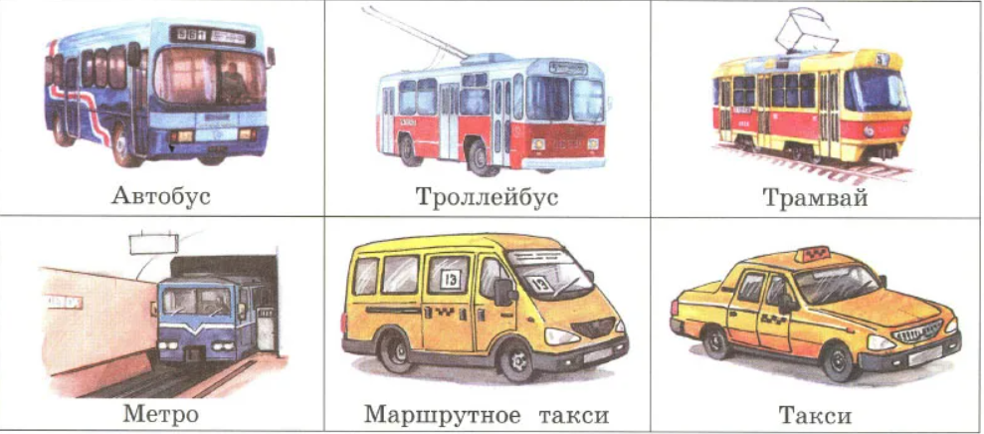

Факторы, негативно влияющие на успешность обучения математике
Причины усталости:
время на дорогу до школы
стрессы
высокая нагрузка
"недосыпания"
и т.д.

Slide 8
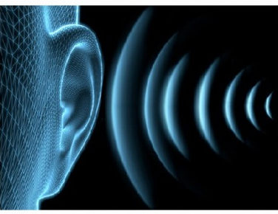
Факторы, негативно влияющие на успешность обучения математике
2. Воздействие шума
при использовании общественного транспорта
В метро были зафиксированы уровни в 102, 94, 91 ДБ
на разных станциях.
Последствия воздействия шума:
Если уровень шума > 84 – 88 дБ, то у человека может повыситься артериальное давление.
«временный сдвиг порога слуховой
чувствительности» («постстимульное утомление»)

Slide 9
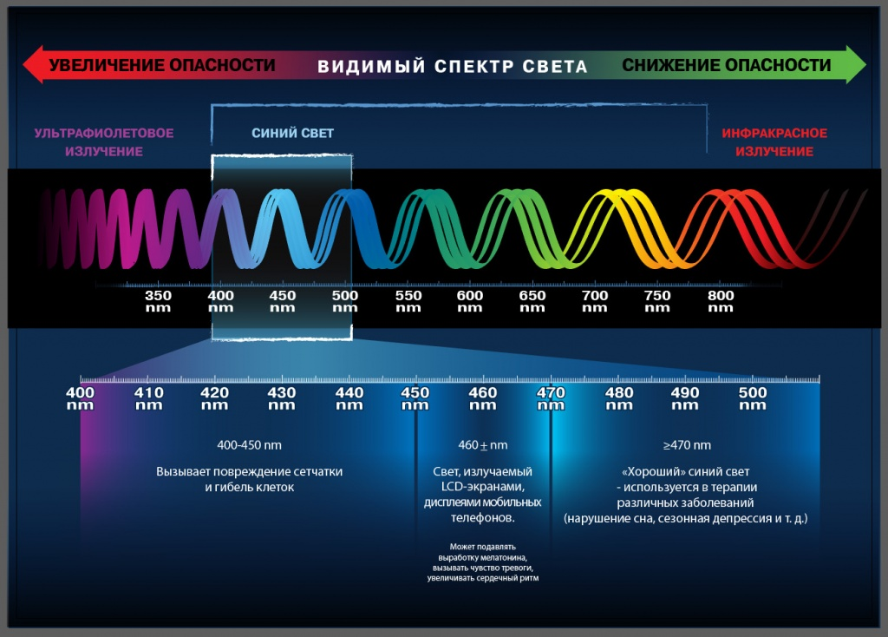
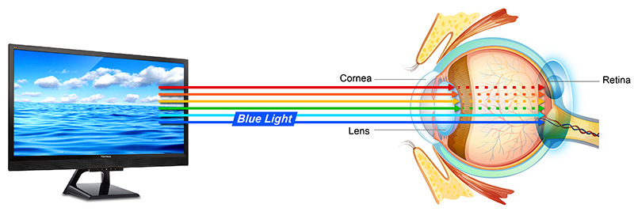
Факторы, негативно влияющие на успешность обучения математике
3. Воздействие "синего света"

Slide 10
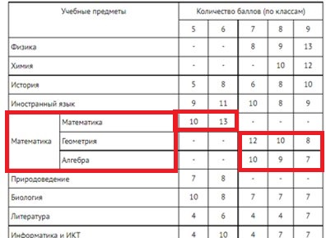
Шкала трудности учебных предметов на уровне основного​
общего образования​
Постановление Главного государственного санитарного врача РФ от 28.01.2021 N 2 "Об утверждении санитарных правил и норм СанПиН 1.2.3685-21 "Гигиенические нормативы и требования к обеспечению безопасности и (или) безвредности для человека факторов"

Slide 11
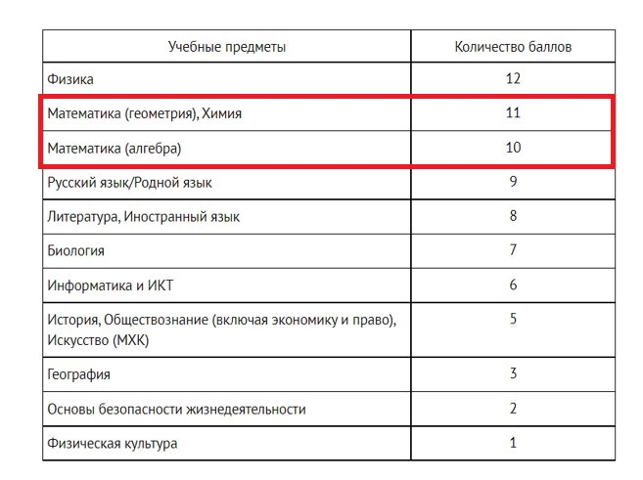
10-11 классы
Шкала трудности учебных предметов на уровне среднего
общего образования

Slide 12
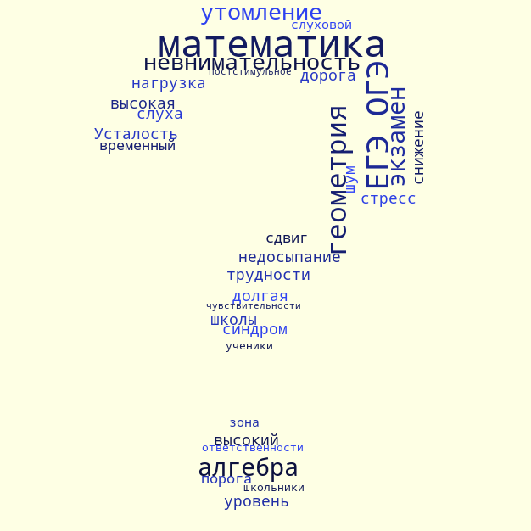
Что делать учителю математики?!

Slide 13
Учиться математике vs "готовиться к экзамену"?
Существует поразительная возможность овладеть предметом математически, не поняв существа дела. (Альберт Эйнштейн)
Гипотенуза прямоугольного треугольника (в американском стандартном экзамене) –– 10 дюймов, а опущенная на нее высота –– 6 дюймов. Найти площадь треугольника. С этой задачей американские школьники успешно справлялись 10 лет, но потом приехали из Москвы русские школьники, и ни один эту задачу решить, как американские школьники (дававшие ответ 30 квадратных дюймов), не мог. Почему?
В.И. Арнольд. Задачи для детей от 5 до 15 лет. — М.: МЦНМО, 2004.

Slide 14
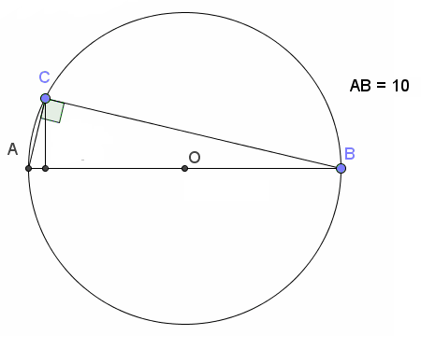
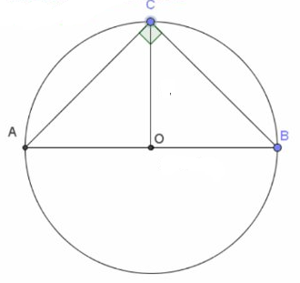
Гипотенуза 10 дюймов
Высота, проведенная к гипотенузе - ?

Slide 15
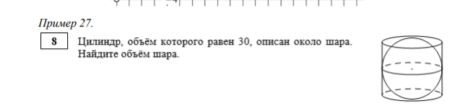
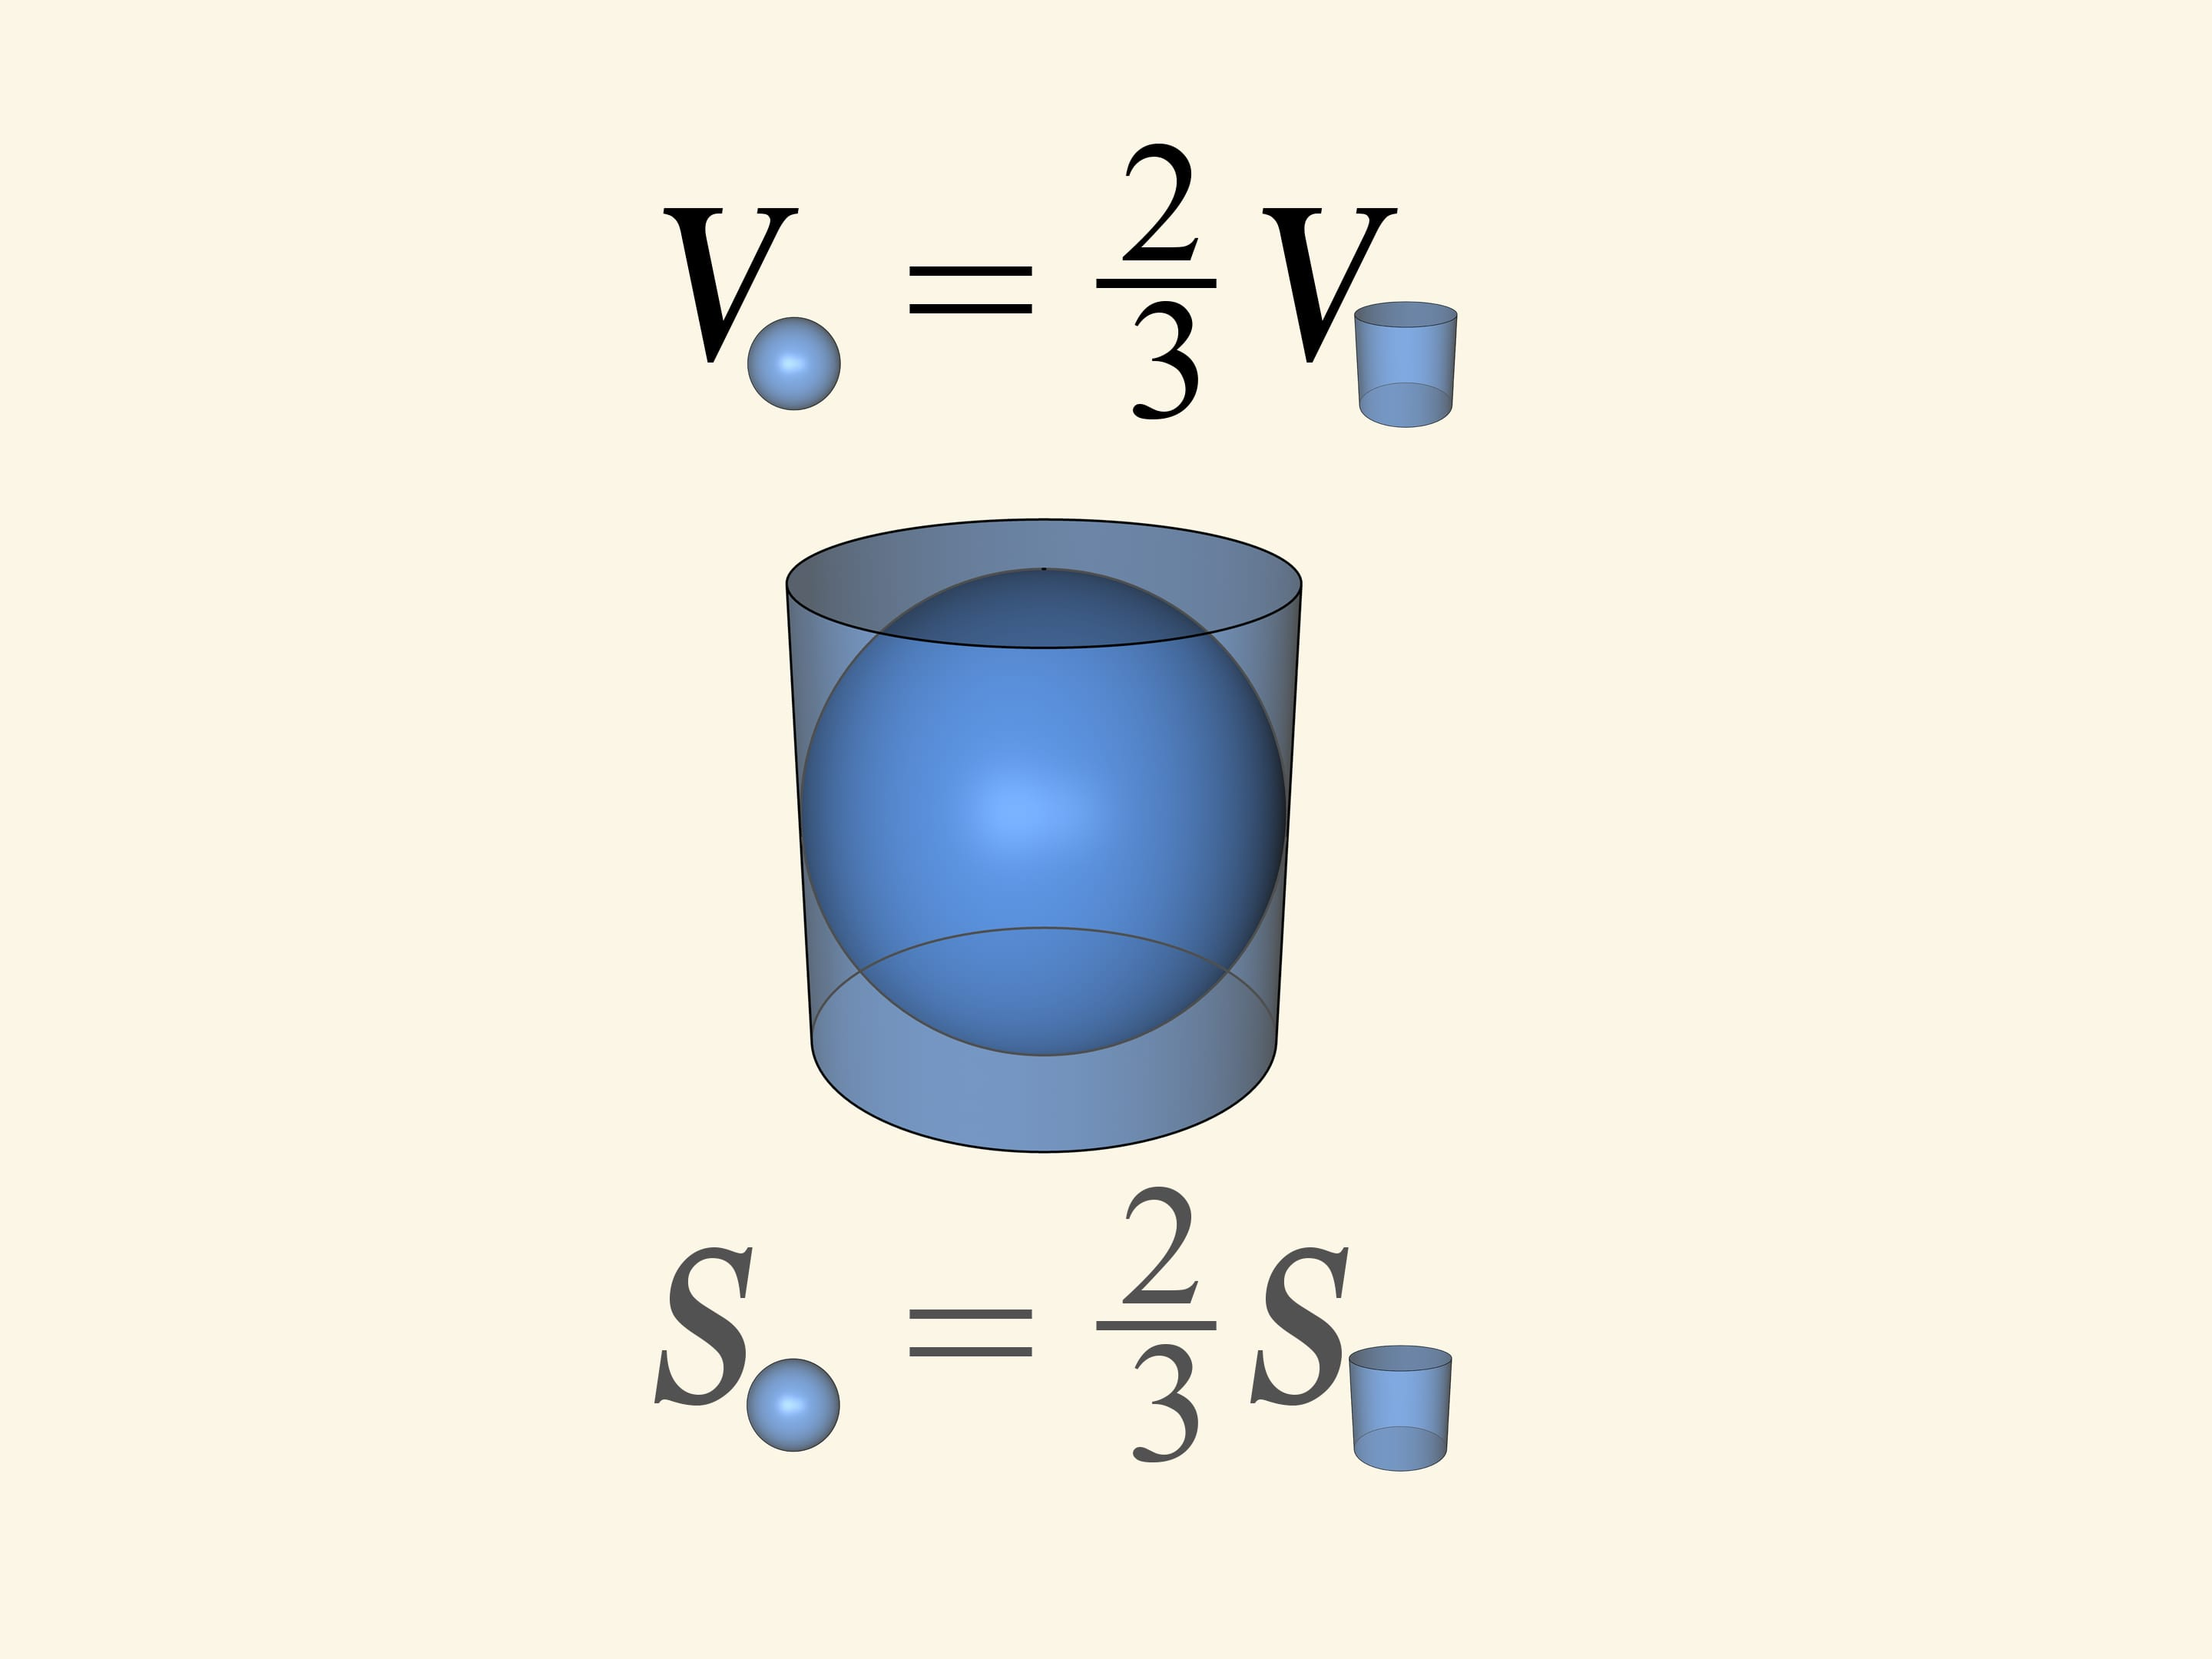
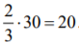
Теорема Архимеда о шаре и цилиндре
Объем шара:
Возможное решение проблемы:
Изучение фактов и методов, позволяющих "обойти" некоторые вычисления, в которых можно допустить ошибки по невнимательности

Slide 16
Теорема Архимеда о шаре и цилиндре
Изменим исходные условия. Пусть теперь известен объем шара 20 и надо найти объем цилиндра.
Объем цилиндра: 1,5•20=30
Возможное решение проблемы:
Изучение фактов и методов, позволяющих "обойти" некоторые вычисления, в которых можно допустить ошибки по невнимательности

Slide 17
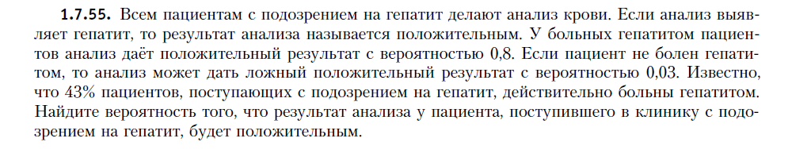

Slide 18
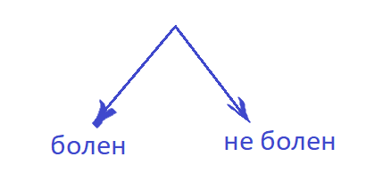

Slide 20
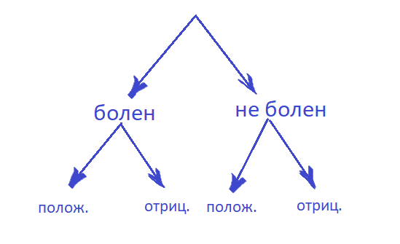




Slide 21





Slide 22


Slide 23




Slide 26


Slide 27








Slide 28






0,43•0,8+0,57•0,03

Slide 29
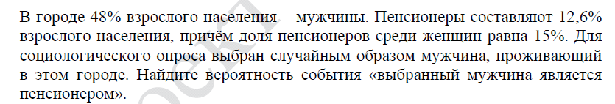
мужчина
женщина

Slide 30
мужчина
женщина

Slide 31
мужчина
женщина
пенсионер
не пенсионер

Slide 32
мужчина
женщина
пенсионер
не пенсионер
пенсионер
не пенсионер

Slide 33
мужчина
женщина
пенсионер
не пенсионер
пенсионер
не пенсионер

Slide 34
мужчина
женщина
пенсионер
не пенсионер
пенсионер
не пенсионер

Slide 35
мужчина
женщина
пенсионер
не пенсионер
пенсионер
не пенсионер

Slide 36
мужчина
женщина
пенсионер
не пенсионер
пенсионер
не пенсионер

Slide 37

мужчина
женщина
пенсионер
не пенсионер
пенсионер
не пенсионер

Slide 38

мужчина
женщина
пенсионер
не пенсионер
пенсионер
не пенсионер

Slide 39

мужчина
женщина
пенсионер
не пенсионер
пенсионер
не пенсионер

Slide 40

мужчина
женщина
пенсионер
не пенсионер
пенсионер
не пенсионер

Slide 41
мужчина
женщина
пенсионер
не пенсионер
пенсионер
не пенсионер

Slide 42
мужчина
женщина
пенсионер
не пенсионер
пенсионер
не пенсионер

Slide 43
мужчина
женщина
пенсионер
не пенсионер
пенсионер
не пенсионер

Slide 44
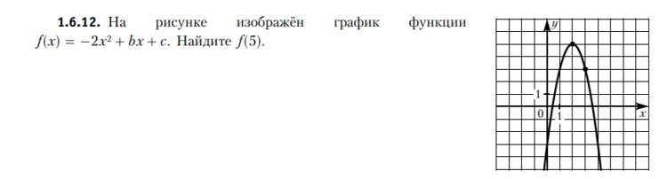
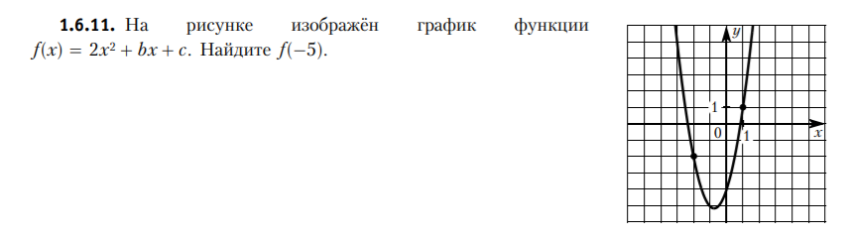
Функции и графики

Slide 45
Функции и графики

Slide 46
Функции и графики
1. График функции проходит через точку (1; 1)
Значит 1 = 2 + b + c

Slide 47
Функции и графики
1. График функции проходит через точку (1; 1)
Значит 1 = 2 + b + c
2. График функции проходит через точку (-2; -2)
Значит -2 = 2•4 -2 b + c

Slide 48
Функции и графики
1. График функции проходит через точку (1; 1)
Значит 1 = 2 + b + c
2. График функции проходит через точку (-2; -2)
Значит -2 = 2•4 -2 b + c
3. Решая систему уравнений,
1 = 2 + b + c
-2 = 2•4 -2 b + c
Находим значения b и с

Slide 49
Функции и графики

Slide 50
Функции и графики
В чем отличие от предыдущей задачи?

Slide 51
Функции и графики
Вершина параболы в "узловой" точке

Slide 52

Функции и графики

Slide 53

Функции и графики

Slide 54
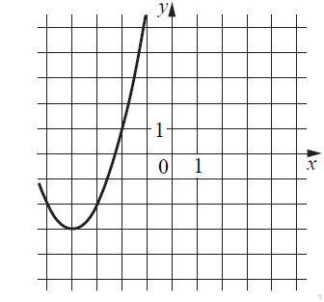

Slide 56
1. График функции проходит через точку (-4, -3)

Slide 57
1. График функции проходит через точку (-4; -3)
-3 = 16a - 4b + c

Slide 58
1. График функции проходит через точку (-4; -3)
-3 = 16a - 4b + c
2. График функции проходит через точку (-3; -2)
-2 = 9a - 3b + c

Slide 59
1. График функции проходит через точку (-4; -3)
-3 = 16a - 4b + c
2. График функции проходит через точку (-3; -2)
-2 = 9a - 3b + c
3. График функции проходит через точку (-2; 1)
1 = 4a -2 b + c

Slide 62


Slide 63


Slide 65
-2=a - 3

Slide 66
-2=a – 3
a = 1

Slide 67


Slide 68
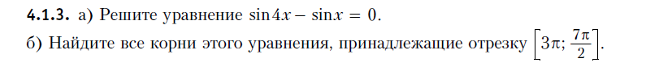

Slide 69
sin 4x = sin x

Slide 70
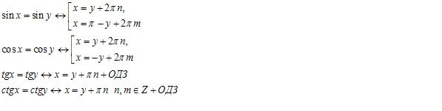
sin 4x = sin x

Slide 71
sin 4x = sin x
4x = x +2πn
или
4х = π - х + 2πm

Slide 72
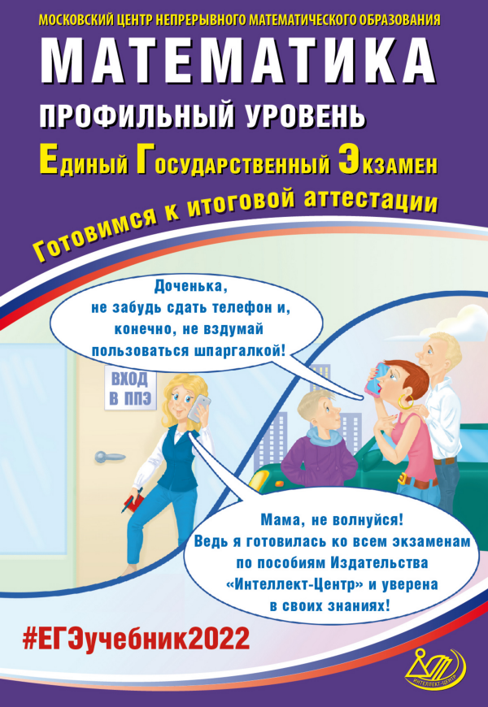
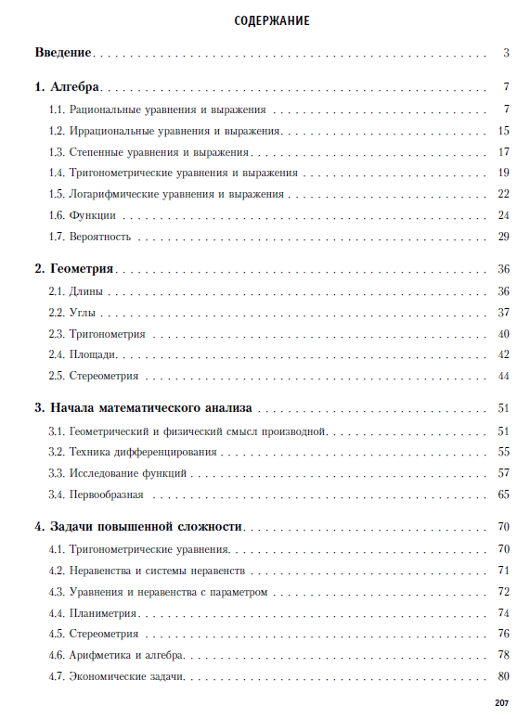
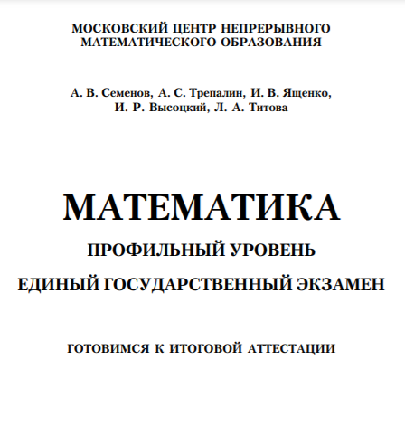

Slide 73

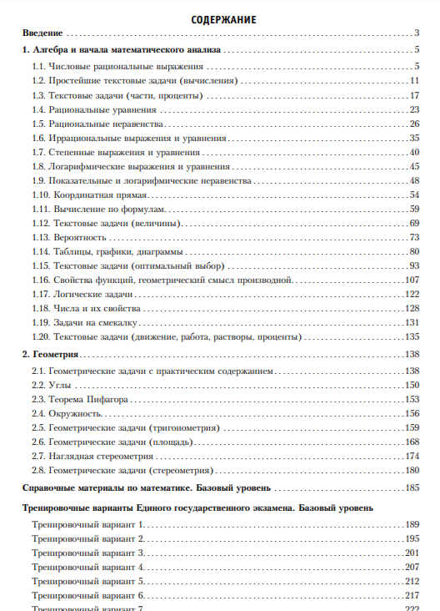
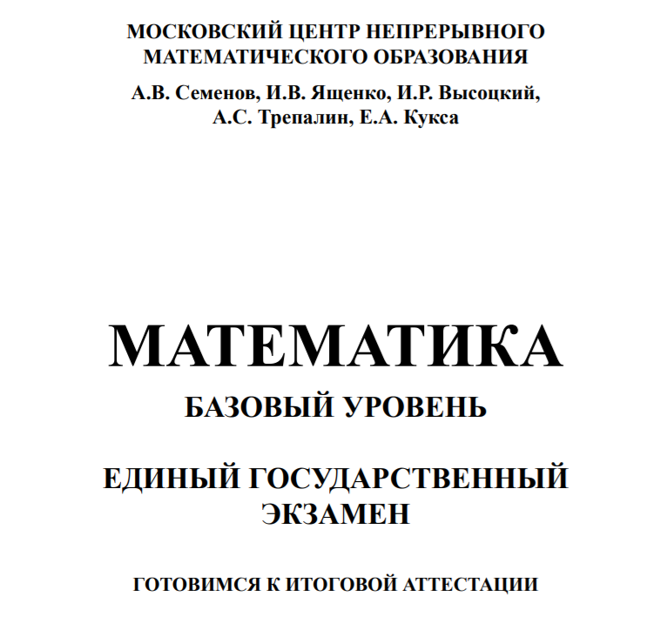

Slide 74
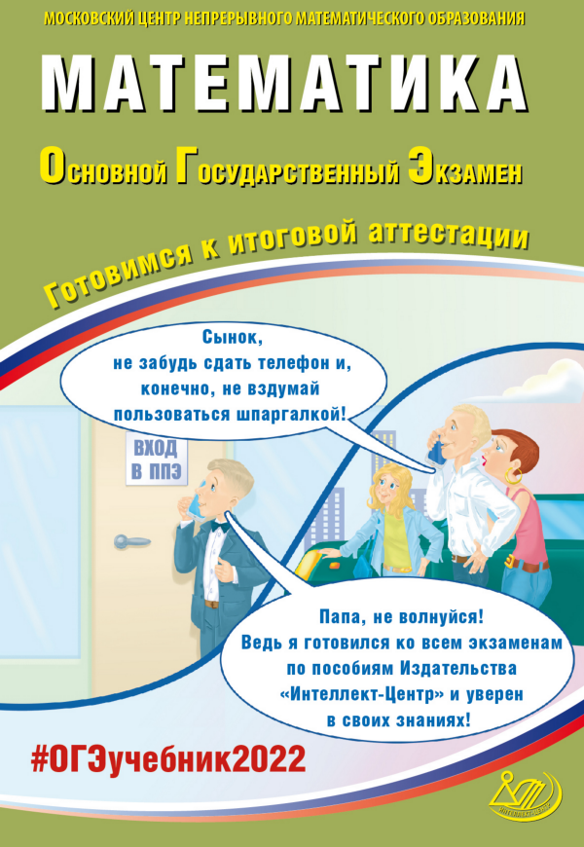
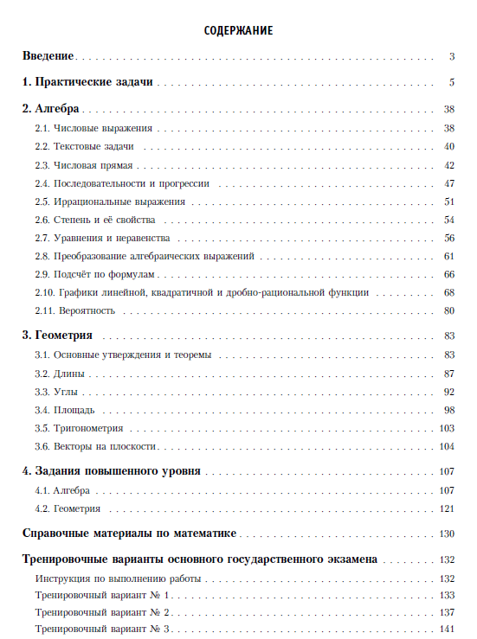
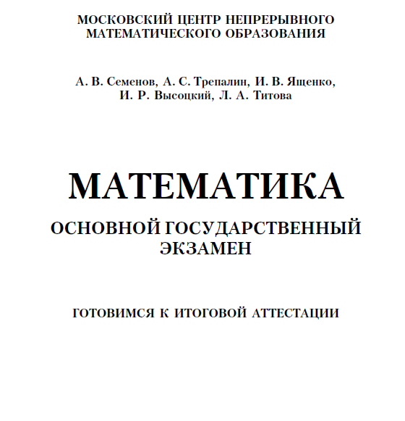

Slide 75


Курсы повышения квалификации! Для педагогов! Дистанционно!
Скоро откроется запись!
Следите за информацией на сайте www.intellectcentre.ru
Ноябрь 2021 года.
Курсы повышения квалификации:
Особенности подготовки к ГИА по математике в условиях реализации ФГОС ООО и ФГОС СОО (36 часов).
Авторы: Егупова М.В., д. пед. н., профессор кафедры теории и методики обучения математике и информатике, МПГУ.
Казарихина Т.Н., к. пед. н., учитель математики и информатики, зам. директора по НМР; доцент кафедры теоретической информатики и дискретной математики, МПГУ.
Форма обучения: с применением дистанционных образовательных технологий.
Документ об окончании обучения:
удостоверение о повышении квалификации (гос. образца).
Стоимость курса: 2 800 руб.
Цель курса: Курс дает совершенствование профессиональных компетенций
учителей математики общеобразовательных и профильных (математических)
классов в области преподавания избранных вопросов математики
в рамках реализации ФГОС и подготовки к итоговой аттестации школьников.

Slide 76
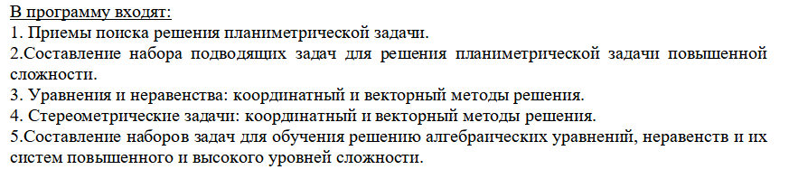
Курсы повышения квалификации! Для педагогов! Дистанционно!
Скоро откроется запись!
Следите за информацией на сайте www.intellectcentre.ru

Slide 78
Наши социальные сети

